Slide 1
Vývojová psychologie
Úvodní seminář

Slide 2
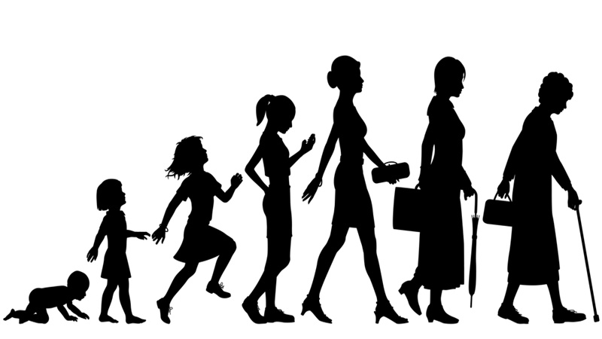
Osnova
Představení, očekávání
Video
Kvíz
Karta malého školáka
Domácí úkol

Slide 3
Video
https://www.ted.com/talks/adora_svitak#t-246084

Slide 4
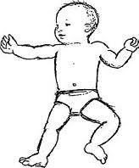

Slide 5
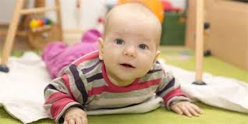

Slide 6
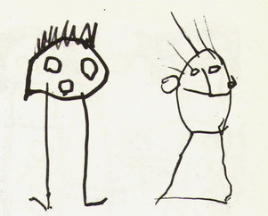

Slide 7
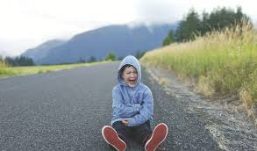
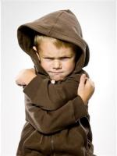
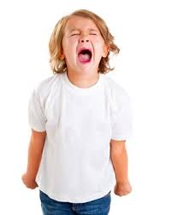

Slide 8
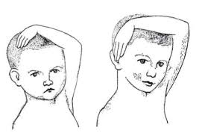

Slide 9
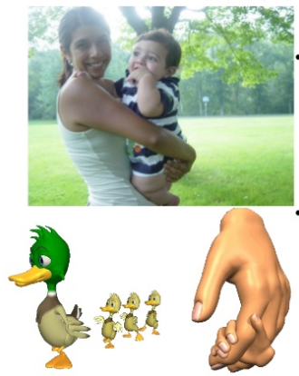

Slide 10
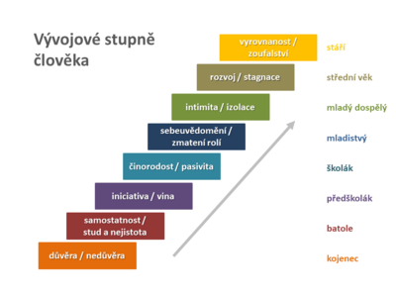

Slide 11
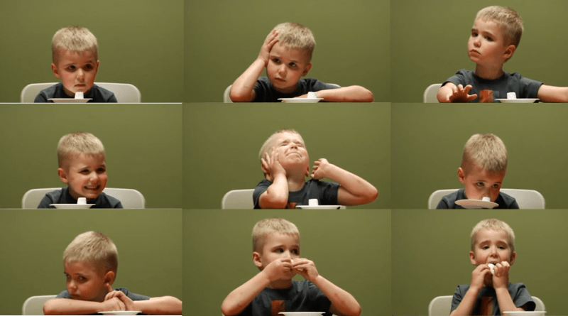

Slide 12
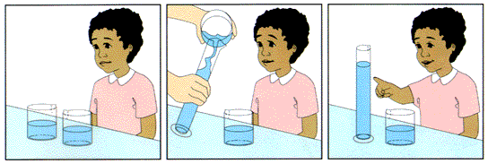

Slide 13
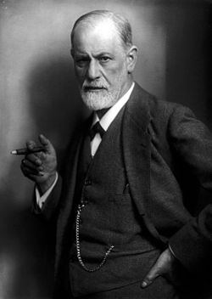
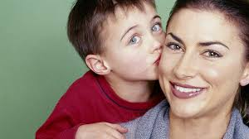


Slide 14
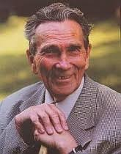
ČESKÝ PSYHOLOG
DEPRIVACE

Slide 15
Co spojuje jména Bowlby a Ainsworthová? (odpověď jedno slovo začínající na a)
S kterým vývojovým obdobím je spojeno specifické myšlení vyznačující se antropomorfismem, egocentrismem, magičností?
Kdo se věnoval studiu morálky, morálního vývoje (prekonvenční, konvenční morálka)?
Jak se jmenuje strach dítěte kolem jednoho roku, že bude odděleno od matky?

Slide 16
O jakém termínu je řeč?
Dítě s určitým stupněm myšlení, dosáhne lepších výsledků v přítomnosti jiných lidí, kteří mají potřebné informace či podávají potřebné návody k řešení určité problematiky.
Termín je spojený se jménem Vygotský

Slide 17
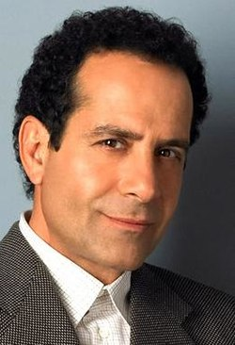
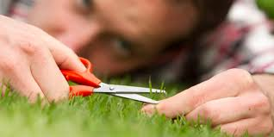
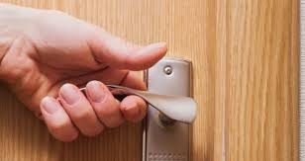
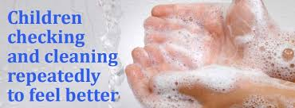

Slide 18
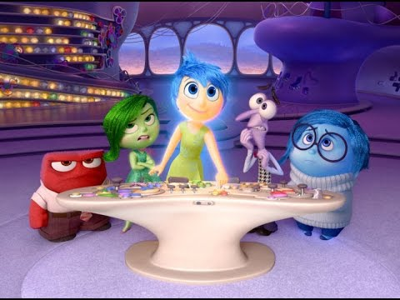

Slide 19
Odpovědi
1) tonicko-šíjový reflex 7) Erickson
2) pasení koníčků 8) Marshmallow exp., W.Mischel, odložení uspokojení
3) hlavonožec 9)Piaget,
4) období vzdoru 10) falické období, Elektřin a oidipovský komplex
5) filipínská míra 11)Matějček
6) imprinting

Slide 20
Odpovědi
12) attachment
13) předškolní období
14)Kohlberg
15) separační úzkost
16) zóna proximálního vývoje
17) OCD obsedantně kompulzivní porucha
18) V hlavě

Slide 21
http://www.marieclaire.cz/lide/muzete-byt-cim-chcete-nova-reklama-uci-deti-plnit-si-sve-sny

Slide 22
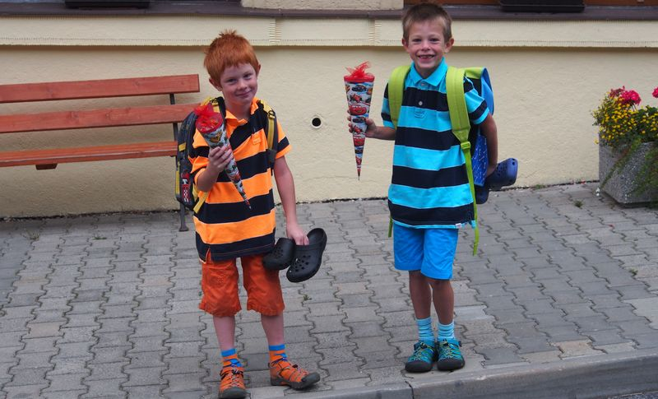
Jaký byl můj první den ve škole
Těšili jste se? Na co jste se nejvíc těšili?
S kým jste seděli?
Kdo Vás vedl do školy?
Jak jste se cítili? Měli jste z něčeho strach?
Jaký dojem jste měli z paní učitelky?

Slide 23
Anamnéza
Porodní váha, výška, porod v kolikátém týdnu
Porodní komplikace, novorozenecká žloutenka
Psychomotorický vývoj
  Kdy jsem začal/a lézt po čtyřech, chodit s oporou, sám
Předřečový vývoj, vývoj řeči + proběhly návštěvy logopeda
Nástup do školy v termínu/odklad
Jak probíhala moje adaptace na školku, školu
Zdravotní obtíže od narození do konce prvního stupně základní školy
Socializace- vztahy se sourozenci, s kamarády, se spolužáky ve školce, na prvním stupni

Slide 24
Odkazy
Radkin Honzák o významu pohádek: https://wave.rozhlas.cz/psychiatr-honzak-karkulka-je-sexualni-pohadka-princezna-lada-utekla-pred-5965853

